Slide 1
HCI 23-24 projekt 3. kontrolna točka
Grupa G3
Fran Hruza, Joško Vrsalović

Slide 2
Funkcionalni zahtjevi
Registracija korisnika – korisnik može stvoriti vlastit korisnički račun
Stvaranje objave – registirani i prijavljeni korisnik može stvoriti vlastitu objavu koja se sastoji od naslova, teksta i/ili slike i vidljiva je drugim korisnicima
Komentiranje objave – prijavljeni korisnik može na proizvoljnoj objavi ostaviti tekstualni komentar
Reakcija na objavu – prijavljeni korisnik na porizvoljnoj objavi može ostaviti reakciju u obliku oznake „Sviđa mi se“.
Praćenje drugih korisnika – prijavljeni korisnik može pratiti korisnički račun drugog korisnika u svrhu veće vidljivosti objava pračenog korisnika

Slide 3
Nefunkcionalni zahtjevi
Odziv sustava neće biti dulji od 6 sekundi.
Pri stvaranju objave dodavanje slike omogućiti kroz izbornike datotečnog sustava ili putem drag-and-drop funkcionalnosti.
Objave će biti prikazane kronološki, a u slučaju da je korisnik prijavljen, dodatno će objave korisnika koje on prati biti vidljive prije ostalih objava.

Slide 4
Obrasci upotrebe
UC1 – Registracija korisnika
Glavni sudionik: korisnik sustava
Cilj: Stvaranje korisničkog računa
Opis tijeka:
Korisnik odabire opciju za registraciju
Korisnik unosi potrebne podatke
Korisnika se pri uspješnoj registraciji automatski prijavljuje u sustav
Moguća odstupanja:
Unos podataka nevaljan:
Sustav šalje obavijest o pogrešci pri registraciji
Korisnik mijenja podatke u valjane ili odustaje

Slide 5
UC2: Stvaranje objave
Glavni sudionik: korisnik sustava
Cilj: Stvaranje objave
Preduvjet: Prijavljeni korisnik
Opis tijeka:
Korisnik odabire opciju za izradu nove objave
Korisnik unosi naslov i tekst
Korisnik klika na prozor za unos slike i iz izbornika datotečnog sustava odabire sliku koju želi postaviti
Korisnika se po uspješnom stvaranju objave preusmjerava na stranicu s objavama
Moguća odstupanja:
Korisnik se odlučuje ne postaviti sliku
Izostavlja se treći korak

Slide 6
UC3: Komentiranje objave
Glavni sudionik: korisnik sustava
Cilj: Komentiranje objave
Preduvjet: Prijavljeni korisnik
Opis tijeka:
Korisnik identificira prostor za unos komentara ispod objave koju želi komentirati
Korisnik unosi tekst komentara
Stranica s objavama se osvježava te komentar postaje vidljiv
Moguća odstupanja:
Dogodila se pogreška pri obradi zahtjeva za stvaranje komentara
Pogreška se dojavljuje korisniku
Korisnik pokušava ponovno stvoriti komentar

Slide 7
UC4: Komentiranje objave
Glavni sudionik: korisnik sustava
Cilj: Reagiranje na objavu ostavljanjem oznake „like“
Preduvjet: Prijavljeni korisnik
Opis tijeka:
Korisnik identificira dugme na kojem s labelom Like
Korisnik pritišće dugme
Broj „likeova“ objave se povećava za 1
Moguća odstupanja:
Korisnik je već objavu označio sa „like“
Korisnikova oznaka „like“ se miče s objave
Broj oznaka se smanjuje za 1

Slide 8
UC5: Praćenje profila drugog korisnika
Glavni sudionik: korisnik sustava
Cilj: Praćenje profila drugog korisnika u svrhu povećanja viddljivosti njegovih objava
Preduvjet: Prijavljeni korisnik
Opis tijeka:
Korisnik u tražilicu upisuje ime profila drugog korisnika
Korisnik iz padajuće liste profila imena sličnih onom upisannom odabire korisnika kojeg želi pratiti
Korisnik na stranici za prikaz profila kllikne dubgme Follow kako bi zapratio korisnika
Moguća odstupanja:
Korisnik već prati korisnika
Korisik može ponovno stisnuti na dugme kako bi prestao pratiti profil
Korisnika odustaje i vraća se na početnu stranicu
Korisnik do profila dolazi putem poveznice na objavi koja označava autora
Umjesto tražilice korinik izravno preko poveznice autora objave dolazi do profila
Ostatak koraka ostaje isti

Slide 9
Arhitektura sustava
Postgres relacijska baze podataka
AWS cloud
REST poslužitelj
Spring Boot radni okvir
Java
Dohvaća i sprema podatke u bazu
Servira podatke u JSON formatu preko HTTP-a
Express poslužitelj
Generira i poslužuje HTML iz ejs skritpti
Obrađuje zahtjeve klijenta
Komunicira s REST poslužiteljem
Perzistira učitane fotografije

Slide 10
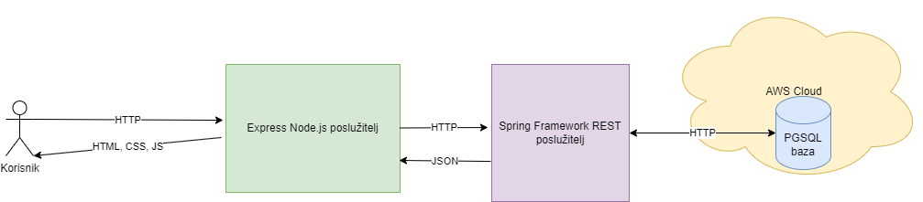

Slide 11
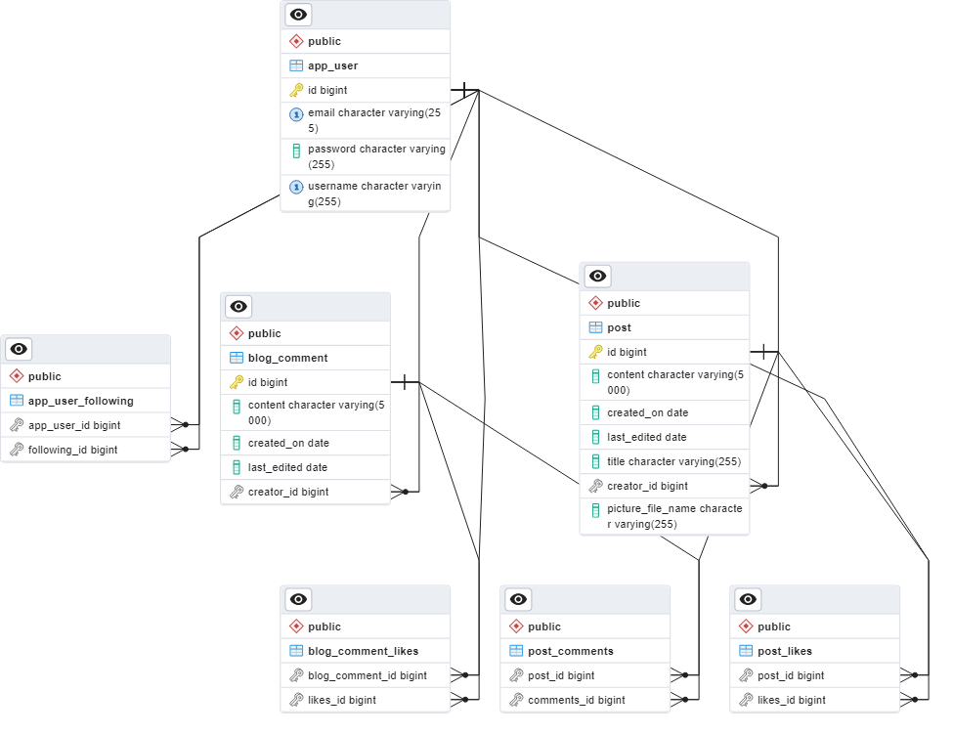
Baza podataka
blog_comment – informacije o komentarim
post – informacije o objavama
app_user
Podatci o korisniku
Ostale tablice – ostvarivanje relacijskih odnosa među entitetima

Slide 12
Korištene tehnologije
HTML – .ejs view engine za dinamičko generiranje HTML-a
CSS – Boostrap 5, Font Awesome
Javascript
Java – Spring Framework, Hibernate ORM
Postgre – AWS cloud
HTTP

Slide 13
Budući rad
Optimiranje metoda obrade zahtjeva na REST poslužitelju
Sigurnost REST poslužitelja
Ispitivanje sustava kroz vrednovanje rada korisnika
Puštanje aplikacije u pogon, javno dostupna
Dodavanje novih operacija poput uređivanja i brisanja komentara i objava
Infrastruktura za neke već postoji na REST poslužitelju

